Slide 1
向量值函数在有向曲线上的积分

Slide 2
回顾：
1. 定义
2. 计算
• 对光滑曲线弧

Slide 3
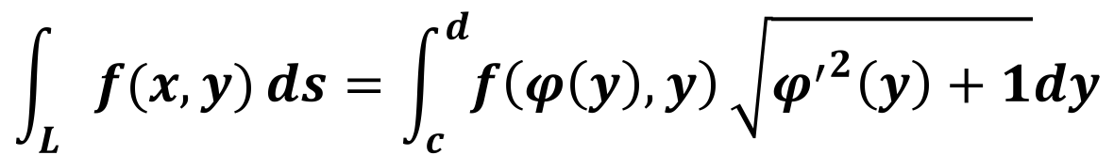

• 对光滑曲线弧
• 对光滑曲线弧
$$L:x=φ\left(y\right) (c≤y≤d)$$
$$\int_{L}{f(x,y)}ds=\int_{c}^{d}{f\left(φ\left(y\right),y\right)}\sqrt{{φ^{′}}^{2}\left(y\right)+1}dy$$

Slide 4
第二型曲线积分：
第二型曲线积分的概念与性质
第二型曲线积分的计算
两类曲线积分的关系

Slide 5
一 第二型曲线积分的概念与性质
实例: 变力沿曲线所作的功
常力所作的功
分割

Slide 6
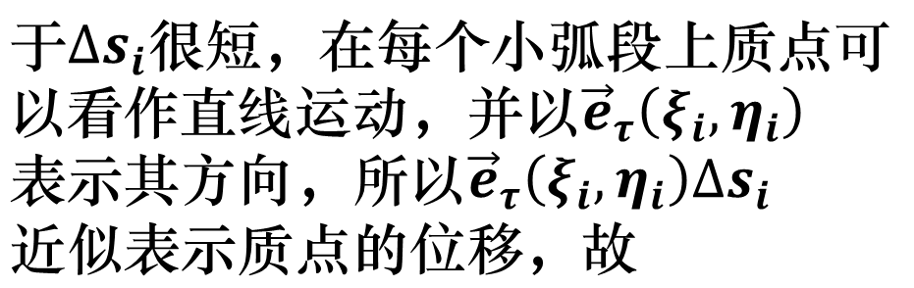

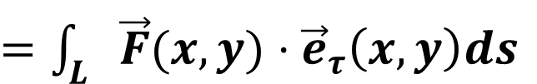

代替
$$在∆s_{i}上任取一点M_{i}\left(ξ_{i},η_{i}\right),由$$
$$于∆s_{i}很短，在每个小弧段上质点可$$
$$以看作直线运动，并以{\vec{e}}_{τ}\left(ξ_{i},η_{i}\right)表示其方向，所以{\vec{e}}_{τ}\left(ξ_{i},η_{i}\right)∆s_{i}近似表示质点的位移，故$$
$$∆W_{i}≈\vec{F}(ξ_{i},η_{i})∙{\vec{e}}_{τ}\left(ξ_{i},η_{i}\right)∆s_{i}$$
求和
$W=\sum_{i=1}^{n}{∆}W_{i}≈\sum_{i=1}^{n}{\vec{F}(ξ_{i},η_{i})}∙{\vec{e}}_{τ}\left(ξ_{i},η_{i}\right)∆s_{i}$
取极限
$W=\lim_{λ→0}{\sum_{i=1}^{n}{\vec{F}(ξ_{i},η_{i})}∙{\vec{e}}_{τ}\left(ξ_{i},η_{i}\right)∆s_{i}}$
$=\int_{L}{\vec{F}(x,y)}⋅{\vec{e}}_{τ}\left(x,y\right)ds$

Slide 7
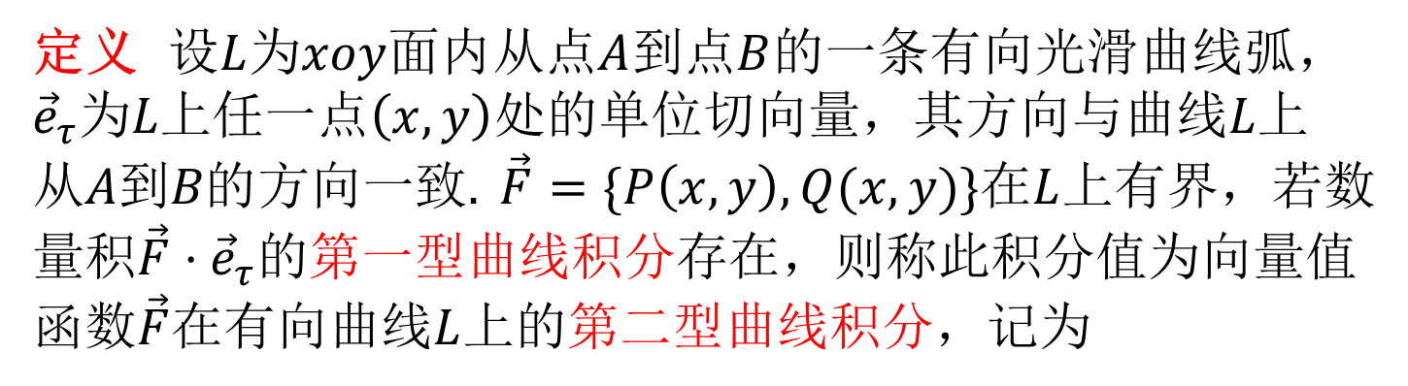
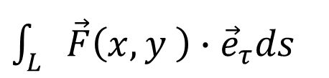
1 概念
定义 设$L$为$xoy$面内从点$A$到点$B$的一条有向光滑曲线弧，${\vec{e}}_{τ}为L上任一点\left(x,y\right)处的单位切向量，其方向与曲线L上$
$从A到B的方向一致. \vec{F}=\{P\left(x,y\right),Q(x,y)\}$在$L$上有界，若数量积$\vec{F}⋅{\vec{e}}_{τ}$的第一型曲线积分存在，则称此积分值为向量值函数$\vec{F}$在有向曲线$L$上的第二型曲线积分，记为
$\int_{L}{\vec{F}\left(x,y \right)∙{\vec{e}}_{τ}ds}$
$$若记{\vec{e}}_{τ}=\left(\cos{α},\cos{β}\right), 则{\vec{e}}_{τ}ds=\left(\cos{α}ds,\cos{β}ds\right)=(dx,$$
$$dy), 故称{\vec{e}}_{τ}ds为有向弧微分，记作\vec{ds}=\left(dx,dy\right), 则有$$
$\int_{L}{\vec{F}\left(x,y \right)∙\vec{ds}}=\int_{L}{P(x,y)}dx+Q\left(x,y\right)dy .$
坐标形式

Slide 8
物理意义：
$$变力\vec{F(x,y)}沿曲线L从A到B对质点所作的功.$$
定理：
第二型曲线积分与曲线的方向有关。

Slide 9
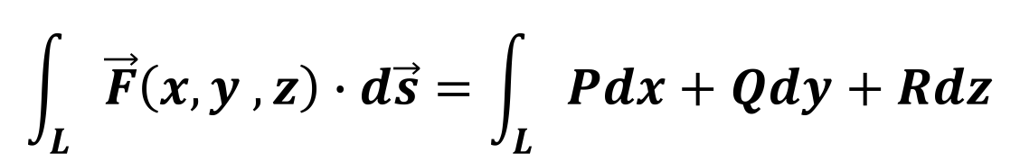
三维空间的第二型曲线积分：
对向量场
定义第二型曲线积分：
$$\int_{L}{\vec{F}\left(x,y ,z\right)∙d\vec{s}}=\int_{L}{Pdx+Qdy+Rdz}$$

Slide 10
2 性质

Slide 11
积分路径相反，则第二型曲线积分变号。

Slide 12
二 第二型曲线积分的计算
定理

Slide 13
特殊情形

Slide 15

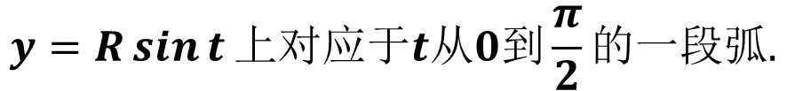


$$例 计算曲线积分I=\int_{L}{ydx}+xdy, L为圆周x=R\cos{t},$$
$$y=R\sin{t}上对应于t从0到\frac{π}{2}的一段弧.$$
$$解$$
$$将L的参数方程x=R\cos{t}, y=R\sin{t}代入式子, 得$$
$I=\int_{0}^{\frac{π}{2}}{[R\sin{t}⋅{\left(R\cos{t}\right)}^{′}+R\cos{t}⋅(R\sin{t})′]}dt$
$=R^{2}\int_{0}^{\frac{π}{2}}{\cos{2t}dt}$
$$=0.$$

Slide 16





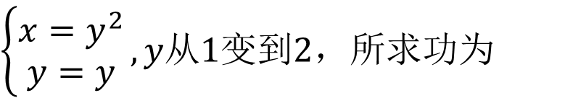
例设有一平面力场F(x,y)=(x+y,y-x)，一质点在F(x,y)作用下运动，求下列情形下F(x,y)所作的功．
（1）质点从点A(1,1)到点C(4,2)沿抛物线y²=x的一段弧；
（2）质点从点A(1,1)到点C(4,2) 的直线段；
（3）质点从点A(1,1)沿直线到点B(1,2)，再沿直线到点C(4,2) 的折
线.
$$解$$
$$\left(1\right)以y为参数，曲线\hat{AC}的方程为$$
$\left\{\begin{aligned}x=y^{2} \\ y=y\end{aligned}\right.,y从1变到2，所求功为$
y
C(4,2)
$W=\int_{\hat{AC}}{(x+y)}dx+\left(y−x\right)dy$
$=\int_{1}^{2}{[(y^{2}+y)}2y+\left(y−y^{2}\right)]dy$
A(1,1)
O
x
$=\frac{34}{3}.$

Slide 17



例设有一平面力场F(x,y)=(x+y,y-x)，一质点在F(x,y)作用下运动，求下列情形下F(x,y)所作的功．
（2）质点从点A(1,1)到点C(4,2) 的直线段；
$$解$$
$$\left(2\right)以y为参数，直线段AC的方程为:x=3y−2. y从1到2变化$$
$W=\int_{AC}{\left(x+y\right)}dx+\left(y−x\right)dy$
$=\int_{1}^{2}{\left(3y−2+y\right)}d(3y−2)+\left(y−3y+2\right)dy$
y
$=\int_{1}^{2}{(10y−4})dy$
C(4,2)
$=11.$
A(1,1)
O
x

Slide 18
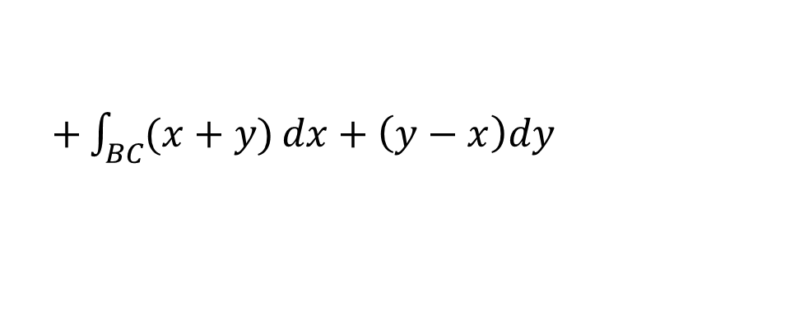



例设有一平面力场F(x,y)=(x+y,y-x)，一质点在F(x,y)作用下运动，求下列情形下F(x,y)所作的功．
(3) 质点从点A(1,1)沿直线到点B(1,2)，再沿直线到点C(4,2) 的折线.
$$解$$
$$\left(3\right)直线AB的方程为：x=1,y=y,y从1变到2;$$
$$直线段BC的方程为：y=2,x=x, x从1变到4，所求功为$$
$W=\int_{AB}{(x+y)}dx+\left(y−x\right)dy$
y
B(1,2)
C(4,2)
$+\int_{BC}{(x+y)}dx+\left(y−x\right)dy$
$=\int_{1}^{2}{(y−1)}dy+\int_{1}^{4}{(x+2)}dx$
A(1,1)
$=14.$
O
x

Slide 19

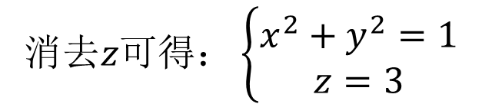

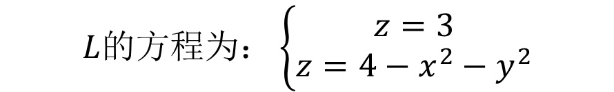

例计算曲线积分 其中L是抛物面 与平面z=3的交线，从 z 轴正向往负向看，其方向为逆时针．这里积分号 表示沿闭合曲线L积分．
$$L的方程为：\left\{\begin{aligned}z=3 \\ z=4−x^{2}−y^{2}\end{aligned}\right.$$
$$消去z可得：\left\{\begin{aligned}x^{2}+y^{2}=1 \\ z=3\end{aligned}\right.$$
$$解$$
$$设L的参数方程为：x=\cos{t},y=\sin{t},z=3 \left(0≤t≤2π\right), 所以$$
$I=\int_{0}^{2π}{[\cos^{2}{t\sin^{3}{t}}\left(−\sin{t}\right)+3\cos{t}+0]}dt$
z
$=−\int_{0}^{2π}{\sin^{4}{t}}\left(1−\sin^{2}{t}\right)dt+3\int_{0}^{2π}{\cos{t}}dt$
4
$=−4\int_{0}^{\frac{π}{2}}{{(sin}^{4}{t−\sin^{6}{t}})}dt+0$
O
y
$=−4\left(\frac{1×3}{2×4}×\frac{π}{2}−\frac{1×3×5}{2×4×6}×\frac{π}{2}\right)=−\frac{π}{8}.$
x

Slide 20








$$解$$
$$有向线段AB的方程为$$
$\frac{x−1}{2}=\frac{y}{3}=\frac{z}{4}$
$$其参数表示式为$$
$$x=1+2t, y=3t,z=4t$$
$$t从0变化到1$$
$$力场对质点所作的功为$$
$\int_{AB}{\frac{1}{3}}ydx−xdy+\left(x+y+z\right)dz$
$=\int_{0}^{1}{\frac{1}{3}}⋅3t⋅2dt−\left(1+2t\right)⋅3dt+\left(9t+1\right)⋅4dt$
$=\int_{0}^{1}{(32t+1)}dt$
$$=17.$$

Slide 21
三 两类曲线积分的关系
第一类曲线积分：数量函数f(x,y)对弧长的积 分，与积分路径的方向无关，化定积分时，下限总是小于上限；
第二类曲线积分：

Slide 24
两类曲线积分的关系
$\int_{L}{P(x,y)}dx+Q\left(x,y\right)dy=\int_{L}{[P\left(x,y\right)cosα+Q\left(x,y\right)cosβ]}ds$
（可以推广到空间曲线上 ）

Slide 28
练习
解
积分路线如图所示，其方程为
根据曲线积分对路径的可加性知：

Slide 30
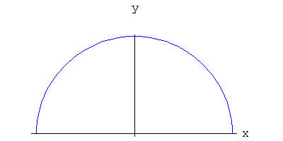
解

Slide 32
四、小结
1．对坐标曲线积分的概念
2．对坐标曲线积分的计算
3．两类曲线积分之间的联系

Slide 33
作业
8-1:
1(1)(3)(5)(7);
2(2);
4;
6;
7

